Slide 1
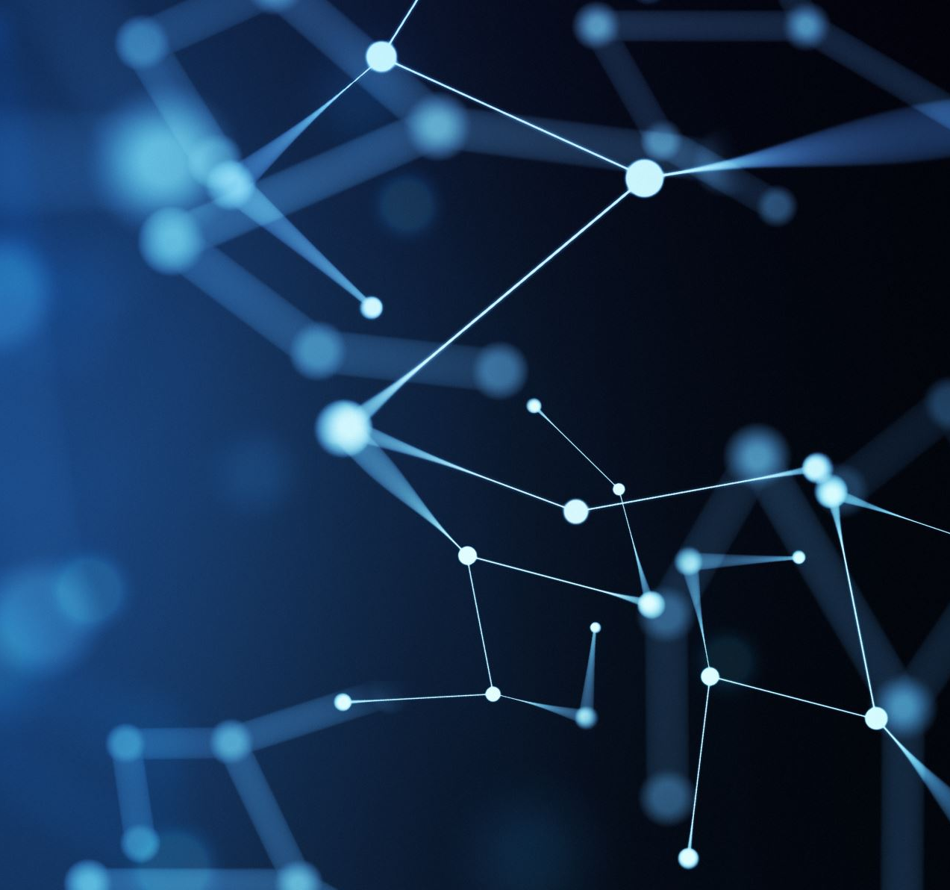
Chatbots
Luis Alberto Aguilar González
A01329926

Slide 2
OpenAi Fine-Tuned Model
Requiere un gran conjunto de datos para que sea efectivo.
Para customizar requiere reevaluar el conjunto de datos.
Busca replicar mensajes de entrenamiento.

Slide 3
IBM Watson Assistant
Procesamiento de lenguaje natural (NLP) permite categorizar mensajes y dar respuestas apropiadas.
Webhook para consultar base de datos
Manejo de diálogos mediante diagramas de flujo

Slide 4
Google Dialogflow
Procesamiento de lenguaje natural (NLP) permite categorizar mensajes.
Generación de variables para conversación.
Integración Cloud SQL y webhooks.
Control de diálogo mediante diagrama de flujo.

